Slide 1
GuessWhat?! 문제에 대한 분석과 파훼
장병탁, 정보과학회논문지, 2018.1, 제45권 1호, pg. 30 - 35
2018. 05. 09
서재영

Slide 2
GuessWhat?! 이란
질문자와 답변자로 구성되어 여러 물체로 구성된 하나의 이미지 안에서 답변자가 정한 정답 물체를 맞추는 게임임
답변자가 하나의 이미지 안에서 랜덤하게 정답 물체를 지정함
답변자는 질문자의 질문에 예/아니오/잘 모르겠음으로 답할 수 있음
질문자는 답변자가 지정한 정답 물체를 볼 수 없으며 여러 질문을 던져 답변자가 지정한 물체를 맞춰야 함

Slide 3
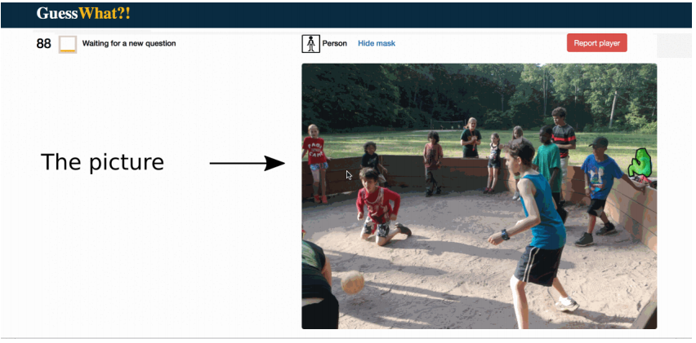
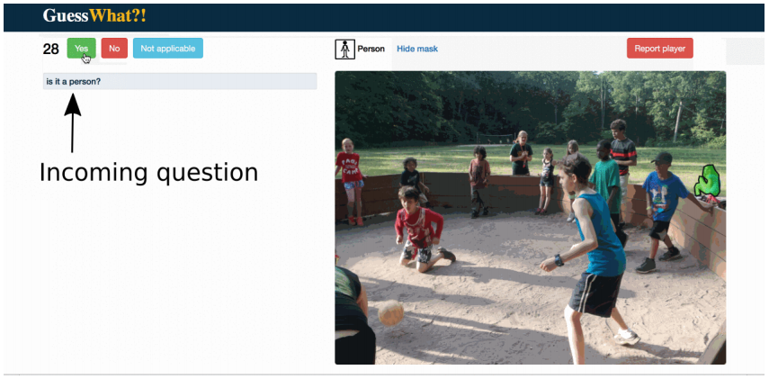
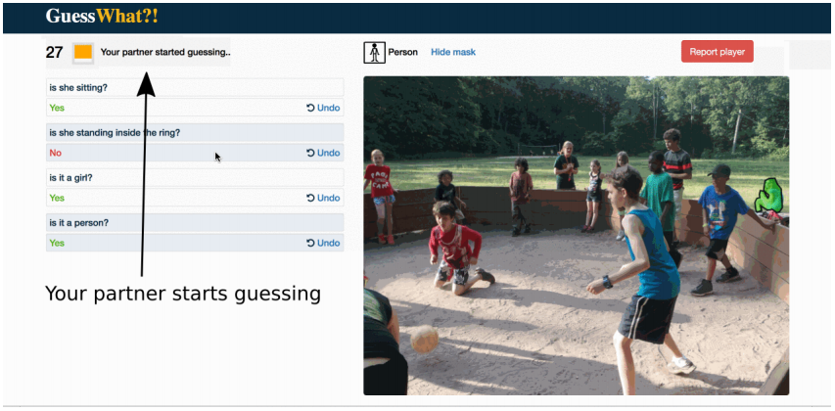
답변자 시점의 GuessWhat?! 진행 모습

Slide 4
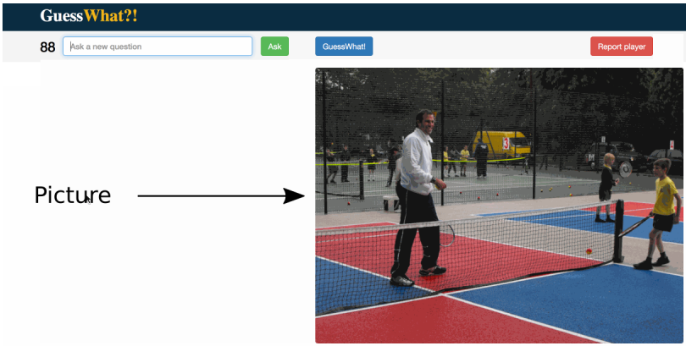
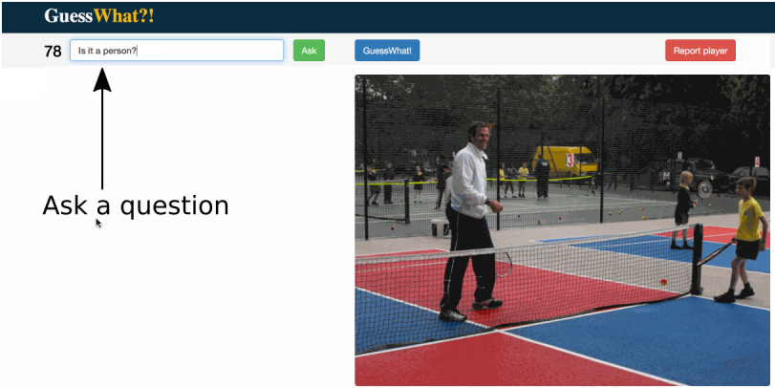
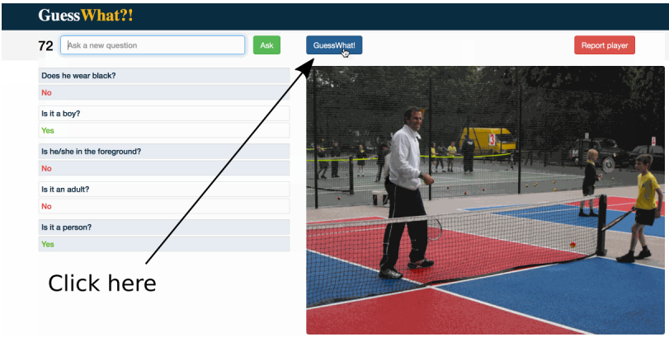
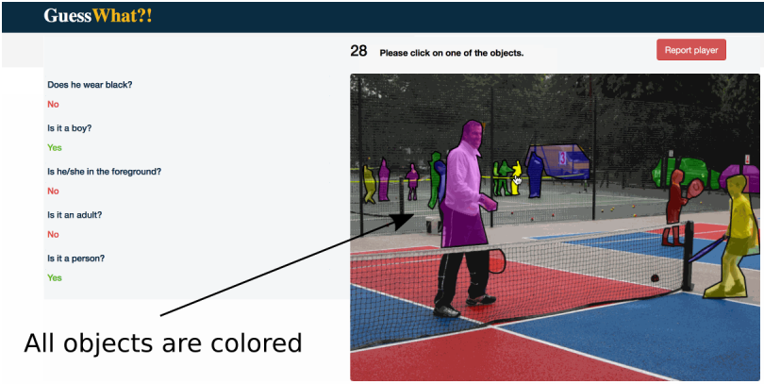
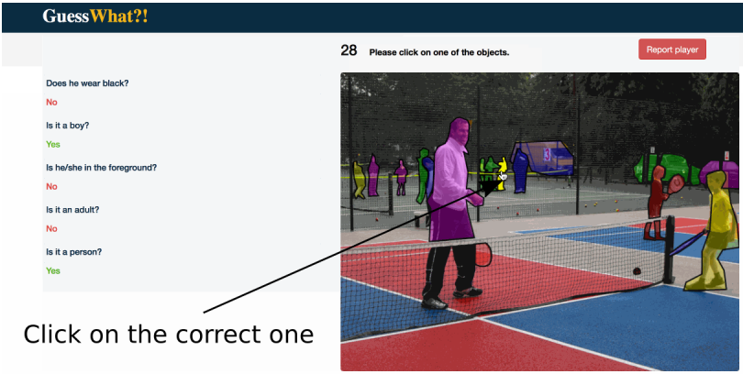
질문자 시점의 GuessWhat?! 진행 모습

Slide 5
GuessWhat?! 의 질문자와 답변자 구성 시 유의할 점
질문자는 답에 해당하는 이미지를 추론할 수 있도록 학습시켜야 하며 답에 해당하는 이미지를 추려낼 수 있도록 질문을 생성해야 함
답변자는 전체 이미지에 대한 이해가 있어야 하며 질문자의 질문에 적절하게 대답할 수 있도록 만들어야 함

Slide 6
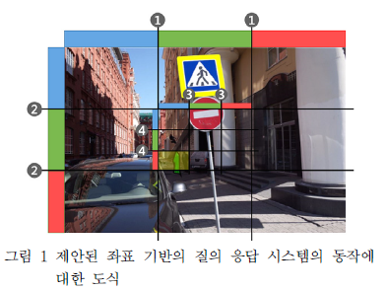
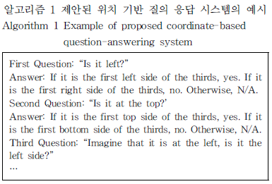
GuessWhat?! 질의응답 구성에 저자가 제시한 방법
아래의 알고리즘1과 그림 1과 같은 질의 응답 시스템을 제시함
답할 물체 후보가 평균 9개 전후임

Slide 7
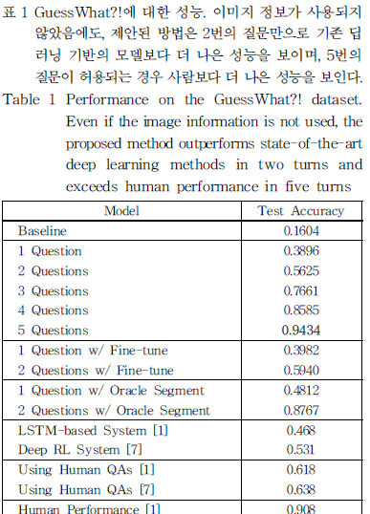
GuessWhat?! 질의 응답 구성 방법과 성능(1)
저자가 제안한 방식으로 2번 째의 질문에 56.3%의 성능을 얻었고 5번 째에는 94.3%에 이르렀음
질문자와 답변자 모두 신경망 기반의 방법으로 만든 경우 46.8%에 머물렀고 강화학습을 적용하였을 때는 53.1%로 나타남
LSTM 모델(망각, 입력, 출력의 세 게이트를 두고 입력값을 어떻게 다룰지 결정함) 기반의 해결 방법은 60%대 초반의 성능을 얻음

Slide 8
GuessWhat?!의 질의 응답 구성 방법과 성능(2)
Fine-tune 방법 : 위치 기반 모델에서 경계를 세 개로 나누어 물체가 통계적으로 가운데에 더 많이 포진해 있다는 사실을 활용하여 더 효율적으로 탐색하는 방식임
Oracle segment 방법 : 사전에 정답 이미지가 무엇인지 알고 있다고 가정했을 때 GuessWhat?!의 성능적인 상한선임

Slide 9
저자의 방법에 대한 예상 반론과 재반론
질문과 답변의 형태가 사람이 보기에 사람답지 않을 수 있음
위치에 대한 질문을 크기와 색 등과 같은 다양한 특징에 대한 질문들로 대체하여 사람이 보기에 이상하지 않게 만들 수 있음
사람과 함께 문제를 풀거나 대화할 수 없음
제안한 방법은 실제 사람의 질문에 잘 대답하지 못할 수 있지만 시스템 상에서 답변자의 응답이 크게 엇갈리는 질문 문장을 질문자가 학습을 반복하여 선택지를 줄여 나가는 방식으로 성능을 향상시킬 수 있음

Slide 10
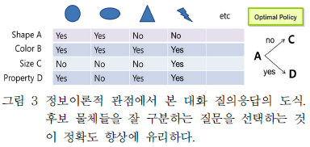
GuessWhat?!의 접근 방법
아래와 같은 Property map(속성 지도)이 있으면 이진 탐색 방법으로 문제 해결이 가능함
GuessWhat?! 분석과 이를 해결하는 알고리즘 개발이 답변 이미지의 불확실성을 최소화하는 방향으로 수행되어야 함

Slide 11
결론
GuessWhat?! 을 소개하였고 질의 응답 구성 방법을 제안하였으며 반론에 대한 재반론을 제시하였음
후속 연구에서 정보이론적 방향에서의 GuessWhat?!의 이해, 불확실성을 최소화하는 프레임워크를 제안하고 이러한 프레임워크를 다양한 인공지능 대화 시스템으로 확장하는 부분을 다루려고 함

